Slide 1
XUSH KELIBSIZ “ZUKKO ABITURIYENT” BELLASHUVIGA!
O’QITUVCHI: AZIZOVA RAHBARXON MUHIDDINOVNA
29-maktab oliy toifali tarix fani o’qituvchisi

Slide 2
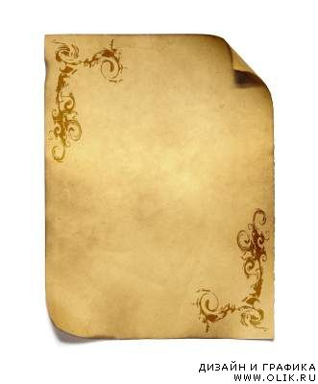
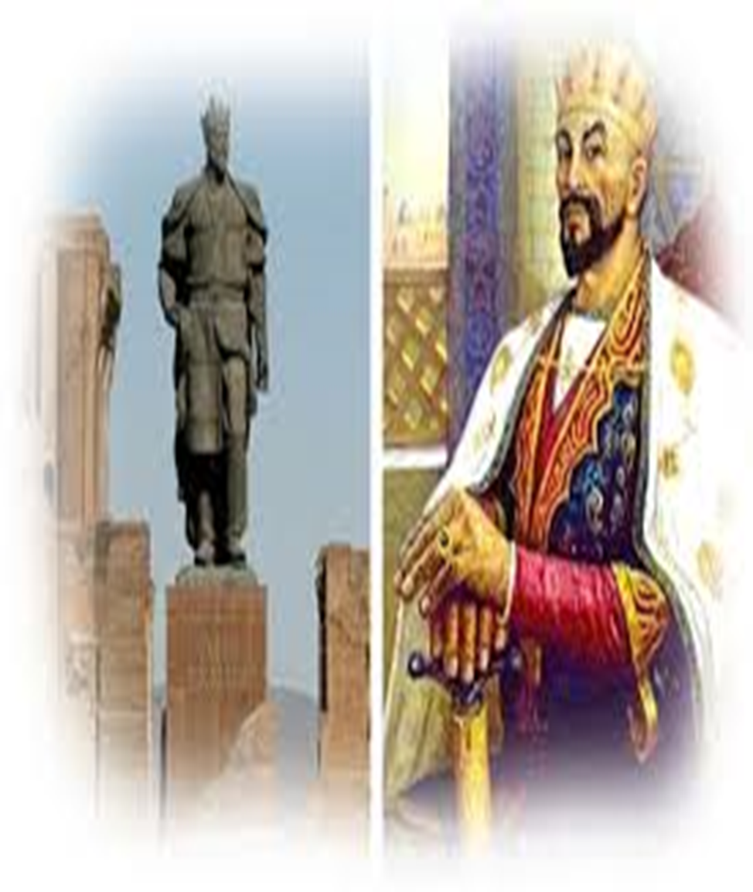
KUCH – ADOLATDA!
1
Amir Temur davlatning poytaxti Samarqand kattaligi, go’zalligi hamda tevarak-atrofning obod etilganligi jihatidan dunyodagi eng yirik shaharlardan ham ustunroq turmog’i lozim edi. Sohibqiron buning uchun qay tadbirni qo’llagan?
JAVOB: Amir Temur davlatining poytaxti Samarqand atrofida qad ko’targan bir qancha yangi qishloqlarni Sharqning mashhur shaharlari Damashq, Misr, Bag’dod, Sultoniya, Sheroz nomlari bilan atadi.

Slide 3
KUCH – ADOLATDA!
2
Amir Temurning pirlari kimlar?
JAVOB: Shayx Shamsiddin kulol, Sayyid Baraka.

Slide 4
KUCH – ADOLATDA!
3
Amir Temur kimga qarshi kurashib Yevropa xaloskori degan unvonga ega bo’ldi?
JAVOB: Turkiya sultoni Boyazid Yildirimga.

Slide 5
KUCH – ADOLATDA!
4
Amir Temurning mashhur iborasi, ,,Bizning kuch -qudratimizga ishonmasangiz biz qurdirgan binolarga boqing”, qayerda yozilgan?
JAVOB: Oqsaroy peshtoqida

Slide 6
KUCH – ADOLATDA!
5
Amir Temurning qo’shinida qo’mondon qarorgohi va zahira qismlari qanday nomlangan?
JAVOB: Izofa

Slide 7
KUCH – ADOLATDA!
6
Amir Temurning harbiy san’at va davlat boshqaruvi haqidagi asari?
JAVOB: ,,Temur tuzuklari”

Slide 8
KUCH – ADOLATDA!
7
Bizga ma’lumki, Amir Temur barlos urug’idan bo’lib, xonlar avlodiga mansub emas edi. Taxtga o’tirishda xon bo’lish talab etilgan, hech bo’lmaganda xon qiziga uylangan bo’lishi kerak edi. Amir Temur kimga uylanib ,,ko’ragon” ( xonning kuyovi ) unvoniga ega bo’ldi?
JAVOB: Bibixonimga

Slide 9
KUCH – ADOLATDA!
8
Amir Temurning harbiy yurishlari haqida Sharafiddin Ali Yazdiy “Zafarnoma” asarini yozib qoldirgan. Biroq Ulug’bek bobosi kabi jang-u jadallar qilib yurishni xoxlamagan, u olimlikni afzal ko’rgan. Mirzo Ulug’bekning “Zafarnoma”si haqida nima bilasiz?
JAVOB: Mo’gulistondagi g’alabasi haqida Jizzax yaqinidagi Ilono’tti darasida Ulug’bek tomonidan qoyatoshga yozdirilgan

Slide 10
KUCH – ADOLATDA!
9
“Ota qotili” va uning taqdiri haqida nimalarni bilasiz?
JAVOB: Ulug’bekning o’g’li Abdullatif fitna tufayli o’ldirilib, kallasi Ulug’bek madrasasi peshtoqiga osib qo’yildi.

Slide 11
KUCH – ADOLATDA!
10
Temuriylar davrida yirik mulk egalariga yorliq berilgan. Uni olganlar barcha soliq, to’lov va majburiyatlardan ozod qilingan. Bu qanday yorliq?
JAVOB: Tarxon yorlig’i.

Slide 12
KUCH – ADOLATDA!
11
Ulug’bek qayerlarda madrasa qurdirgan?
JAVOB: Samarqand, Buxoro, G’ijduvonda.

Slide 13
12
KUCH – ADOLATDA!
Sohibqironning Toshkentdagi haykalida bir qo’lini baland ko’tarib turishi qanday ma’noni ifodalaydi?
JAVOB: barcha insonlarga tinchlik-omonlik, baxtu saodat tilayotgan asnoda aks ettirilgan.

Slide 14
KUCH – ADOLATDA!
13
Bir soha kishilari borki, Amir Temur ularni “olamni obod etar” deya ta’riflaydi. Ular kimlar?
JAVOB: Savdogarlar. “Savdo ahli olamni obod etar” degan Amir Temur.

Slide 15
KUCH – ADOLATDA!
14
Temuriylar davrida Samarqand bozorlarida osiyoiy, zargaron, sedana payvand kabi turlari bilan mashhur qanday mahsulot sotilgan?
JAVOB: Non.

Slide 16
KUCH – ADOLATDA!
15
Amir Temurga tegishli quyidagi fikrni to’ldiring: «Tajribamda ko‘rilgankim, azmi qat’iy, tadbirkor, hushyor, mard va shijoatli bir kishi mingta ....,.....dan yaxshiroqdir»
JAVOB: tadbirsiz, loqayd kishi

Slide 17
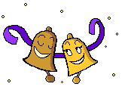
E’TIBORINGIZ UCHUN RAHMAT!

